Slide 1
UML로 배우는 시스템 분석 설계 Lecture #1: 정보시스템과 개발 개요
Notes:
1

Slide 2
목 차
정보 시스템이란?
분석과 설계
개발 과정
방법론, 프로세스

Slide 3
1.1 정보 시스템이란?
정보 혁명
컴퓨터와 산업화의 결합
행정, 금융, 운송, 교육, 문화 등
정보 시스템의 정의
“업무를 처리하기 위하여 정보를 모으고 처리하고 저장하고 제공하기 위한 관련 컴포넌트의 집합체＂

Slide 4
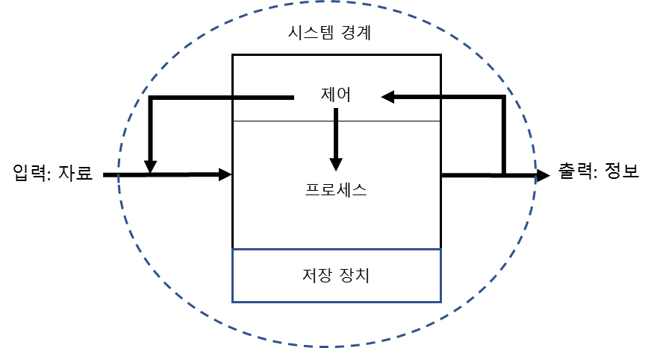
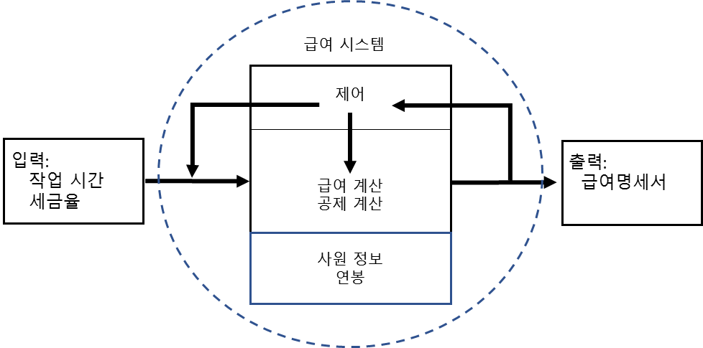
정보 시스템의 요소
시스템 경계, 입출력, 서브시스템, 제어 메커니즘, 저장장치
급여시스템

Slide 5
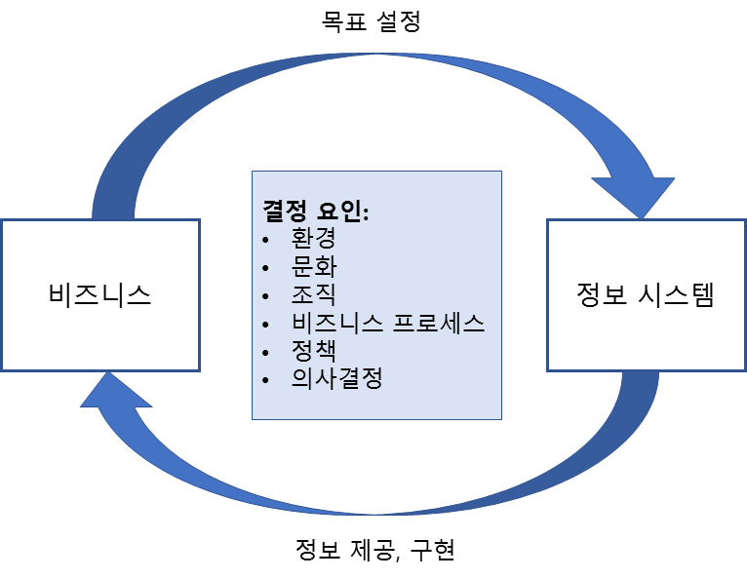
정보 시스템과 비즈니스
합리적 활동에 중요한 자산

Slide 6
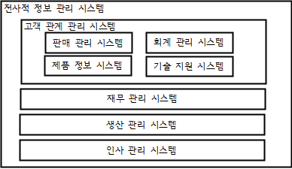
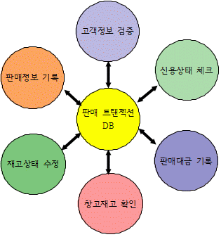
정보 시스템의 종류
ERP 시스템
기업 전반에 걸친 운용과 관리 정보를 지원하는 시스템
회사의 여러 기능을 통합하여 의사결정을 효율적으로 하여 비용을 줄이고 이윤을 극대화
트랜잭션 처리 시스템
매일 발생하는 비즈니스 거래에 의해 생성되는 데이터를 처리하는 시스템
의사결정 지원 시스템
기업의 모든 수준의 사용자에게 직무관련 정보를 제공하는 시스템
즉, 거래에서 일어난 데이터를 이용하여 비즈니스 프로세스를 관리하고 조정
더 합리적이고 효율적인 의사결정이 가능

Slide 7
1.2 분석과 설계
시스템 분석
정보 시스템이 “무엇을” 하여야 하는지 자세히 이해하고 명세로 나타내는 작업
시스템 설계
정보 시스템이 “어떻게” 구현되어야 하는지 자세히 나타내는 작업
소프트웨어 개발
비즈니스 니즈에 맞도록 설계하고 구축하여 사용자에게 배포하는 과정

Slide 8



분석과 설계가 중요한 이유
고객이 설명한 요구 분석하여 이해한 요구 설계한 요구

Slide 9
IT 프로젝트 실패 사례
맥도널드의 이노베이트 프로젝트
글로벌 ERP 애플리케이션 개발
120여개 국의 3만여 매장 연결
영국의 국가 보건 서비스 IT 현대화 프로젝트
100억 달러의 투입
여러 업체에 맡겨 인터페이스 문제
의료 서비스 중단
덴버 공항의 자동 수화물 처리
짐 카트와 시스템의 동기화 문제
한국 통신의 고객 통합 시스템
외주 관리 및 통합의 문제

Slide 10
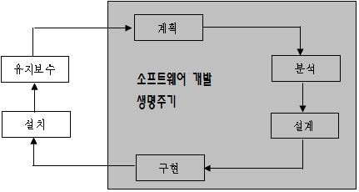
1.3 시스템 개발 과정
작업 초점
주요 작업과 기술
결과물

Slide 11
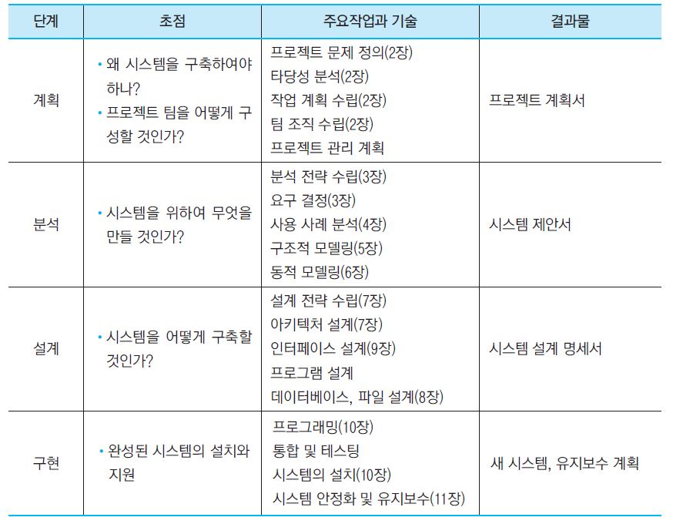
단계별 작업과 결과물

Slide 12
계획
왜 정보 시스템을 구축하여야 하는지 이해
프로젝트 팀이 앞으로 어떻게 할 것인지 결정
타당성 분석 – 기술적, 경제적, 조직적 타당성
작업 계획 수립
팀 조직 수립
프로젝트 관리 계획
프로젝트 계획서

Slide 13

분석
질문
누가 시스템을 사용할 것인가?
시스템이 무엇을 해야 하는 가?
시스템을 언제 어디서 사용할 것인가?
작업
분석 전략 수립
현재 시스템에 대한 분석과 문제점
새로운 시스템의 설계 방향
요구 수집
인터뷰나 설문 등을 통하여 요구 사항을 수입
문서화
분석한 내용과 시스템 콘셉트, 모델을 합하여 시스템 제안서 작성

Slide 14
설계
시스템을 어떻게 구축할 것인가?
시스템이 어떻게 동작하는지를 결정하는 단계
UI, 입력 양식, 보고서
프로그램
데이터베이스, 파일
설계 전략 수립
아키텍처 설계
데이터 설계
프로그램 설계

Slide 15
구현
구축 또는 패키지 구입으로 설계를 현실화
작업 단계
시스템 구축과 테스트
시스템 설치, 전환
지원 계획

Slide 16
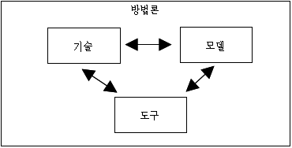
1.4 방법론
모델
실세계를 특정한 관점으로 표현한 것
예) 지도, 흐름도, 자료흐름도, 엔티티 관계도, 구조도, 사용 사례 다이어그램, 클래스 다이어그램…..
도구
설계, 구현, 유지보수, 테스트 등 소프트웨어 생간에 도움을 주는 툴
기술
작업 단계에 사용하는 기술
예) 프로젝트 관리 기술, 인터뷰 기술, 데이터 모델링, 구조적 분석, …

Slide 17
개발 방법론
 | 구조적 방법론 | 정보공학 방법론 | 객체지향 방법론 | 객체지향 단계
계획 단계 | 타당성 분석 | 정보 전략 분석 | 프로젝트 문제 분석과 사용사례 분석 | 개념 정립
분석 단계 | 구조적 분석 | 비즈니스 영역 분석 | 요구 분석 및 모델링 | 발전 단계
설계 단계 | 구조적 설계 | 비즈니스 시스템 설계 | 시스템 설계와 객체 설계 | 발전 단계
구현 단계 | 구조적 프로그래밍 | 구축 전환 | 객체지향 프로그래밍 | 구축 단계
사용 단계 | 유지보수 | 생산 | 재사용, 유지보수 | 전환 단계

Slide 18
방법론의 비교
 | 구조적 방법론 | 정보공학 방법론 | 객체지향 방법론
프로그램에 대한 관점 | 프로그램=함수+자료 | 프로그램=자료+함수 | 프로그램=클래스+클래스+......... 클래스 = 자료 + 함수
설계 관심사 | 함수 위주 | 자료 위주 | 클래스 위주
설계의 핵심 | 모듈 | 엔티티 | 객체
중심 방법 | 프로그래밍 기법 | 기업의 전략 및 산출물 중심 | 설계의 표현

Slide 19

1.5 프로세스
생명 주기
소프트웨어 개발의 성패에 영향을 미치는 중요한 요소
소프트웨어를 개발해 나가는 단계나 과정
컨셉트를 정하는 것부터 소멸될 때까지
몇 달 또는 몇 년이 걸릴 수 있음
각 단계의 목표
명확한 작업 단계
손에 잡히는 결과
작업의 검토
다음 단계의 명시
Code-and-Fix
생명 주기가 없음

Slide 20
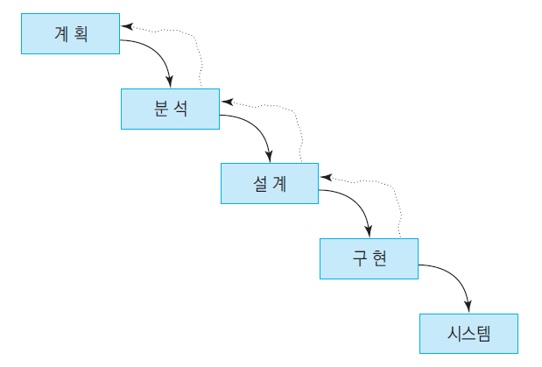
폭포수 모델
각 단계가 다음 단계 시작 전에 끝나야 함
순서적 - 각 단계 사이에 중복이나 상호작용이 없음
각 단계의 결과는 다음 단계가 시작 되기 전에 점검
바로 전단계로 피드백
단순하거나 응용 분야를 잘 알고 있는 경우 적합
한 번의 과정, 비전문가가 사용할 시스템 개발에 적합

Slide 21
폭포수 모델
장점
프로세스가 단순하여 초보자가 쉽게 적용 가능
중간 산출물이 명확, 관리하기 좋음
코드 생성 전 충분한 연구와 분석 단계
단점
처음 단계의 지나치게 강조하면 코딩, 테스트가 지연
각 단계의 전환에 많은 노력
프로토타입과 재사용의 기회가 줄어듦
소용 없는 다종의 문서를 생산할 가능성 있음
적용
이미 잘 알고 있는 문제나 연구 중심 문제에 적합
변화가 적은 프로젝트에 적합

Slide 22
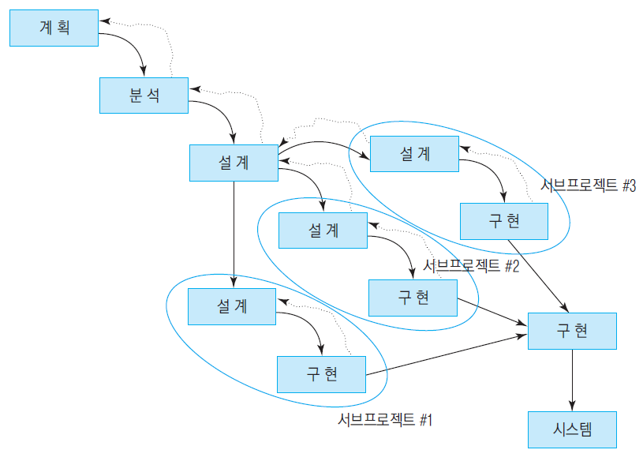
병렬 개발 모델
폭포수 모형의 변형
대규모 시스템을 쪼개어 병렬로 진행

Slide 23
프로토타이핑 모델
프로토타입(quick and dirty)의 적용
사용자의 요구를 더 정확히 추출
알고리즘의 타당성, 운영체제와의 조화, 인터페이스의 시험 제작
공동의 참조 모델
사용자와 개발자의 의사소통을 도와주는 좋은 매개체
프로토타입의 목적
단순한 요구 추출 – 만들고 버림
제작 가능성 타진 - 개발 단계에서 유지보수가 이루어짐

Slide 24
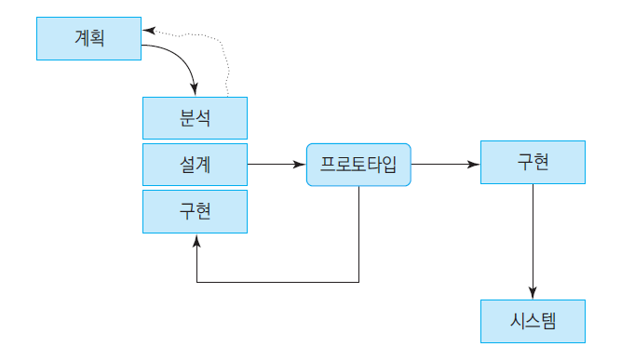
프로토타이핑 모델
단점
오해, 기대심리 유발, 관리가 어려움(중간 산출물 정의가 난해)
적용
개발 착수 시점에 요구가 불투명할 때
혁신적인 기술을 사용해 보고 싶을 때

Slide 25
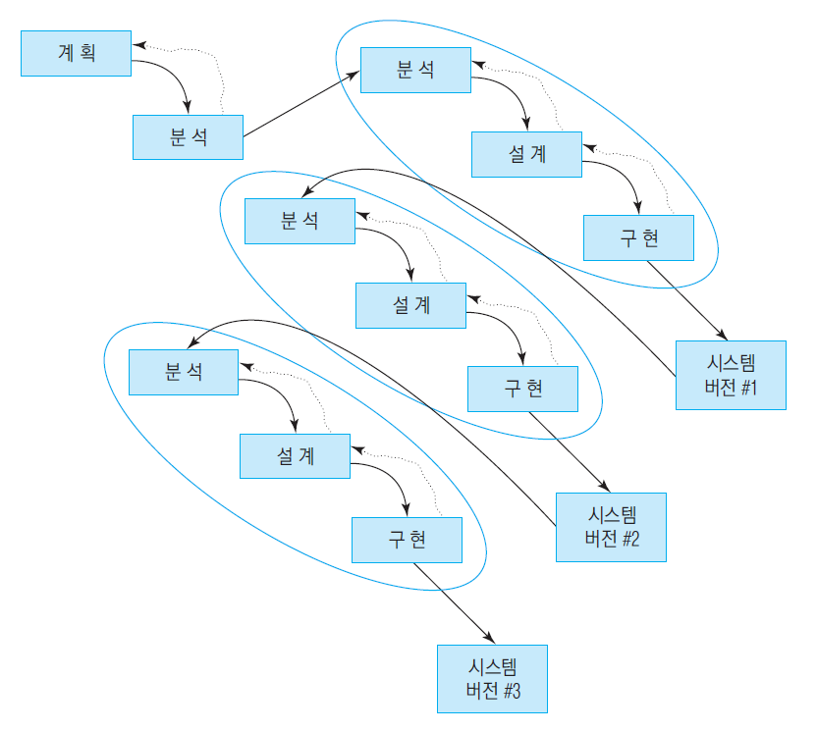
진화적 모형
여러 버전으로 나누어 순차적으로 개발

Slide 26
진화적 모형
장점
유용한 시스템을 빠른 기간 내에 사용자의 손에 들려줌
중요한 추가 요구를 조기에 발견
단점
의도적인 미완성 시스템을 가지고 작업하기 시작
로드맵을 다 그려야 함

Slide 27
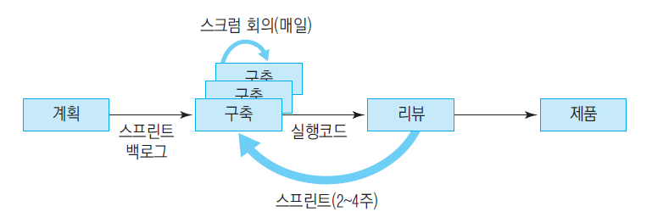
애자일 모델
Heavy 한 프로세스
과다한 단계
과다한 문서
코드가 나오기까지 시간이 많이 소요됨
과도한 모델링과 문서화의 짐을 과감히 생략하고 개발에 집중
Extreme Programming, Scrum, DSDM
Scrum
의사소통
단순함
피드백
격려
테스팅

Slide 28
개발 모델의 선택
시스템 개발 환경 | 개발 생명주기 모형
 | 폭포수 | 병렬 개발 | 프로토 타이핑 | 쓰고 버리는 프로토 타이핑 | 단계적 개발 | 애자일
불명확한 요구 | 하 | 하 | 상 | 상 | 중 | 상
생소한 기술 | 하 | 하 | 하 | 상 | 중 | 하
복잡한 시스템 | 중 | 중 | 하 | 상 | 중 | 하
신뢰도 높은 시스템 | 중 | 중 | 하 | 상 | 중 | 중
짧은 일정 | 하 | 중 | 상 | 중 | 상 | 상
일정 투명성 | 하 | 하 | 상 | 중 | 상 | 중

Slide 29
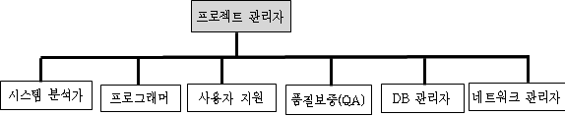
1.6 팀 역할
프로젝트 팀 구성
시스템 분석가
시스템 개발에서 제기된 이슈를 다룸
비즈니스 프로세스 개선
분석과 설계 작업에 대한 훈련과 경험

Slide 30
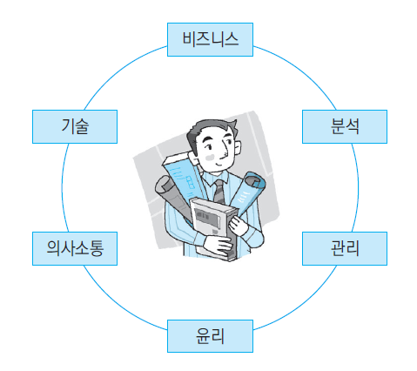
시스템 분석가의 능력
프로젝트 관리자
계획 수립, 모니터링
인원, 예산, 시간 조절 및 관리
제안서 작성

Slide 31
프로젝트 팀 역할
사용자 지원
기술적 정보
교육, 생산성 지원
헬프 데스크, 고객 센터
품질 보증
품질 관점에서 모든 결과물을 체크
테스트
개발과 별도의 조직
데이터베이스 관리자(DBA)
데이터베이스 설계 관리
보안, 백업, 사용자 접근 제어
데이터베이스 튜닝
네트워크 관리자
네트워크 장비의 관리 및 유지보수
보안

